Slide 1
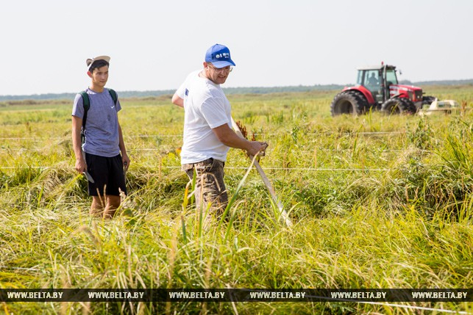
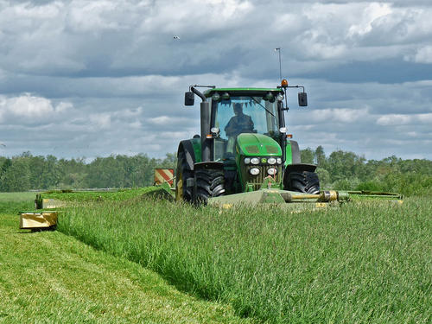
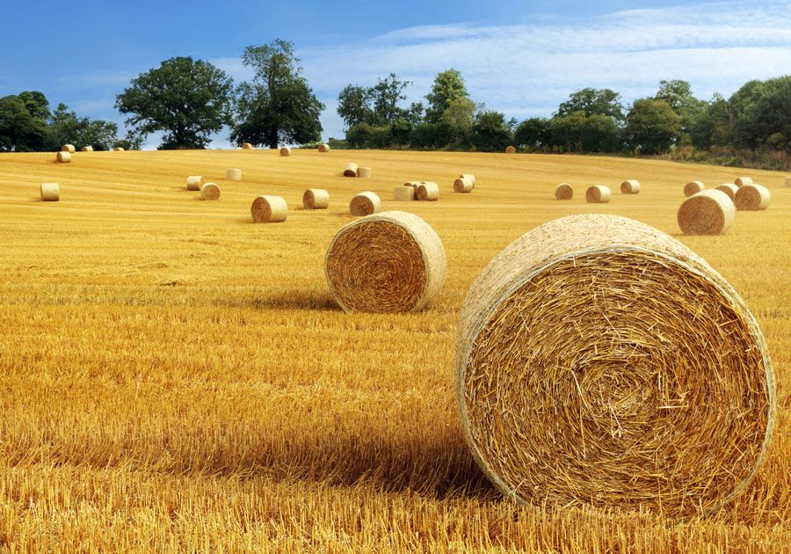
7-мавзу. ДАЛАЛАРДА ЕМ-ХАШАК ЕТИШТИРИШ.

Slide 2
Режа
Донли экинлар.
Жавдар
Буғдой
Тритикале
Кузги арпа
Баҳорги донли экинлар, сули
Оқжўхори

Slide 3
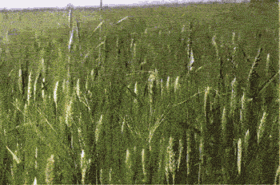
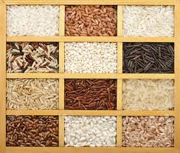
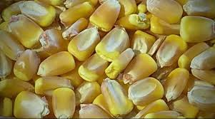
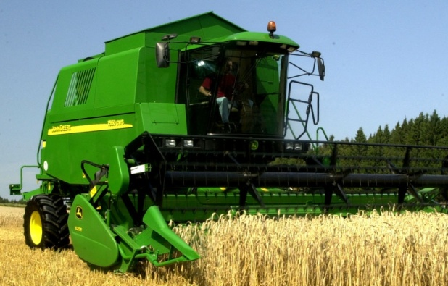
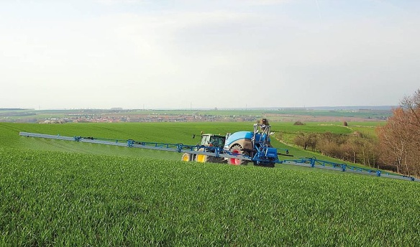
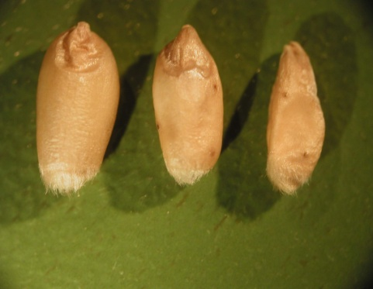
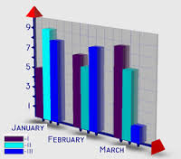
Донли экинлар
Ўзбекистонда пахта ва дон етиштириш қишлоқ хўжалигининг асоси ҳисобланади. Кейинги йилларда мамлакатимизда 7 млн. т дан ортиқроқ дон етиштирилмоқда, бу доннинг асосий қисми суғориладиган ерлардан олинмоқда.
Суғориладиган ерларда дон етиштиришни кўпайтириш муҳим вазифа ҳисобланиб, бу экинлар ҳосилдорлигини кўпайтириш йўли билан ҳал этилиши керак. Ҳар гектар майдондан олинадиган ҳосилни кўпайтиришнинг ишончли йўли ҳар бир экин учун турли тупроқ-иқлим шароитларига мос келадиган такомиллашган интенсив технологияларни жорий этишдир.

Slide 4
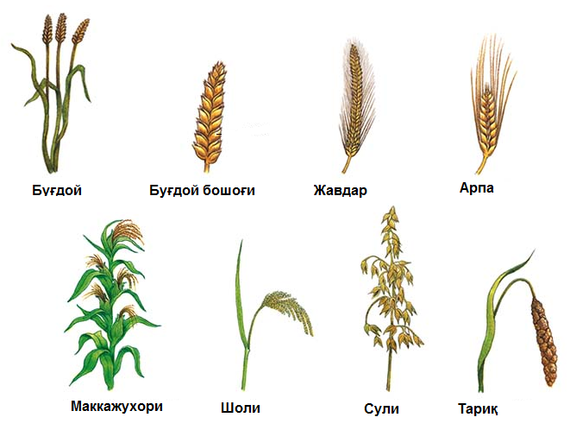
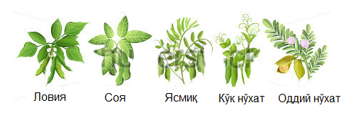
ДОН ЭКИНЛАРИНИНГ ТУРЛАРИ.

Slide 5
Ғалладон экинлари дони, уларнинг кимёвий таркиби ва тўйимлилиги, %
Экинлар | Сув | Протеин | Оқсил | Ёғлар | Клетчатка | Азотсиз экстрактив модда (АЭМ) | Кул | озуқада |  | 1 озика бирлигида озуқа миқдори, кг
 |  |  |  |  |  |  |  | Ҳазмлана-диган оқсил, кг | Озуқа бирлиги,
Дон
Жавдар | 13,0 | 12,3 | 10,4 | 2,0 | 2,4 | 68,4 | 1,9 | 8,3 | 118,4 | 0,8
Буғдой | 13,0 | 16,2 | 14,3 | 2,6 | 2,0 | 64,5 | 1,7 | 12,1 | 117,7 | 0,8
Макка-жўхори | 13,0 | 10,4 | 9,5 | 4,1 | 2,2 | 68,7 | 1,6 | 6,9 | 133,7 | 0,7
Арпа | 13,0 | 10,1 | 9,5 | 2,1 | 4,0 | 68,0 | 2,8 | 6,7 | 126,7 | 0,8
Сули | 13,0 | 10,2 | 8,7 | 4,4 | 8,2 | 61,0 | 3,2 | 6,2 | 102,7 | 1,0
Тариқ | 13,0 | 11,1 | 10,0 | 3,8 | 9,6 | 58,6 | 3,9 | 7,3 | 95,5 | 1,0
Ун
Жавдар | 12,9 | 12,4 | 10,2 | 1,9 | 2,3 | 68,4 | 2,1 | 8,1 | 117,5 | 0,8
Буғдой | 13,0 | 16,4 | 14,0 | 4,2 | 3,0 | 60,6 | 2,8 | 12,0 | 112,0 | 0,9
Макка-жўхори | 13,4 | 10,0 | 9,6 | 3,3 | 1,9 | 70,0 | 1,4 | 6,8 | 113,5 | 0,7
Арпа | 13,0 | 11,5 | 10,3 | 2,3 | 5,1 | 65,1 | 3,0 | 7,6 | 118,8 | 0,8
Сули | 13,0 | 10,9 | 9,7 | 4,4 | 10,0 | 58,1 | 3,6 | 7,2 | 95,5 | 1,0
Тариқ | 12,6 | 12,3 | 11,9 | 4,9 | 9,9 | 55,0 | 5,3 | 8,1 | 95,7 | 1,0

Slide 6
Ғалладонларнинг кепаги, сомони ва тўпонининг тўйимлилиги
Экин-лар | Кепак |  |  | Сомон |  |  | Тўпон
 | озуқада |  | бир озуқада озуқа бир-лиги миқдо-ри, кг | озуқада |  | бир озуқада озуқа бир-лик | озуқада |  | бир озуқада озуқа бир-лиги миқдори, кг
 | ҳазмланувчи оқсил, кг | озуқа бир-лик |  | ҳазмла-нувчи оқсил, кг | ҳазмла-нувчи оқсил, кг |  | ҳазмла- нувчи оқсил, кг | озуқа бирлик
Жавдар | 10,1 | 79,8 | 1,2 | 4,0 | 22,4 | 4,5 | 1,3 | 38,8 | 2,6
Буғдой | 10,8 | 71,2 | 1,4 | 0,8 | 21,3 | 4,7 | 1,3 | 40,8 | 2,4
Макка-жўхори | 5,2 | 92,2 | 1,1 | 1,5 | 37,3 | 2,7 | - | - | -
Арпа | 9,6 | 70,0 | 1,4 | 0,8 | 35,8 | 2,8 | 1,1 | 34,8 | 2,9
Сули | 3,0 | 87,7 | 1,2 | 1,1 | 31,2 | 3,2 | 2,1 | 48,0 | 2,1
Тариқ | 5,7 | 111,3 | 0,9 | 1,8 | 40,8 | 2,5 | 1,8 | 39,0 | 2,6

Slide 7
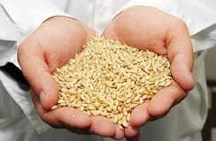

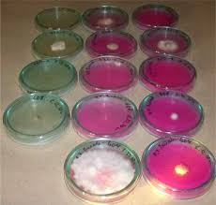
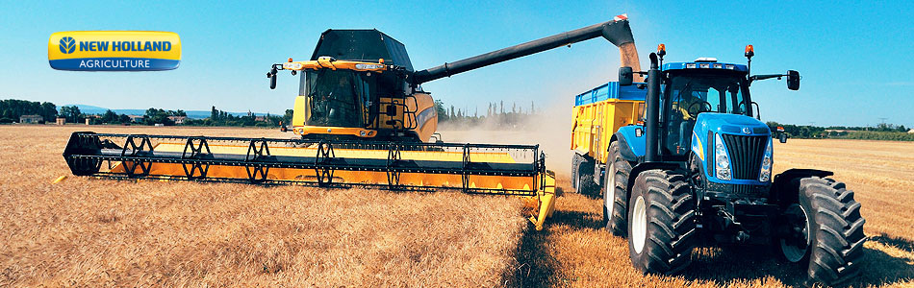
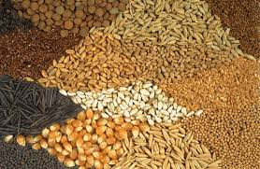
Ўзбекистонда дон ялпи ҳосилини кўпайтиришда кузги дон экинлари катта аҳамиятга эга, чунки улар баҳоргиларга нисбатан анча юқори ҳосил бера олади, бунга сабаб улар кузги, қишки ва эрта баҳорги ёғинлардан самарали фойдаланади, илдиз массаси баҳоргиларга нисбатан анча кўп ва тупроқнинг чуқурроқ қатламига кириб бориб, ундаги сув ва озуқа моддалардан самарали фойдаланади.
Калта пояли, ётиб қолишга чидамли кузги буғдой навларининг юқори ҳосил бера олиш имконияти суғориладиган ерларда гектаридан 9-10 ва ундан ортиқ тонна ҳисобланади.

Slide 8
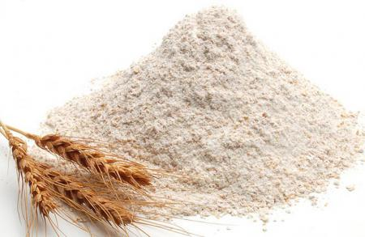
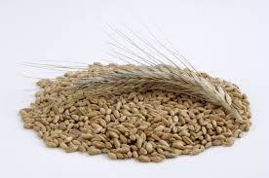
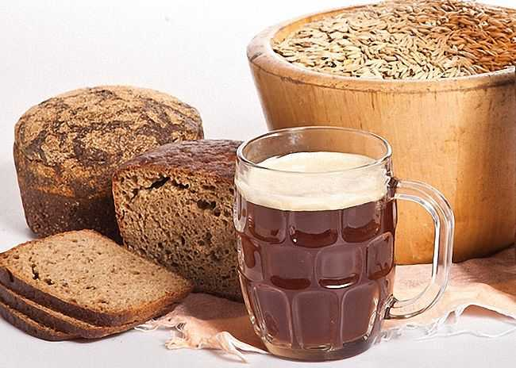
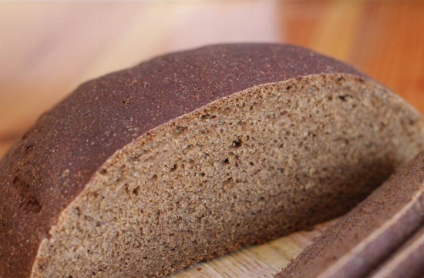
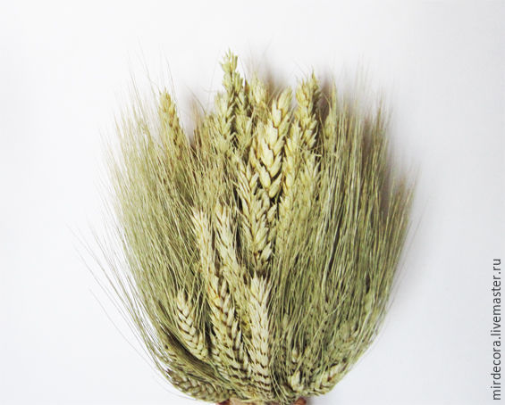
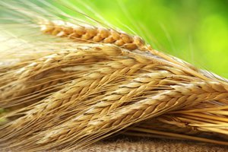
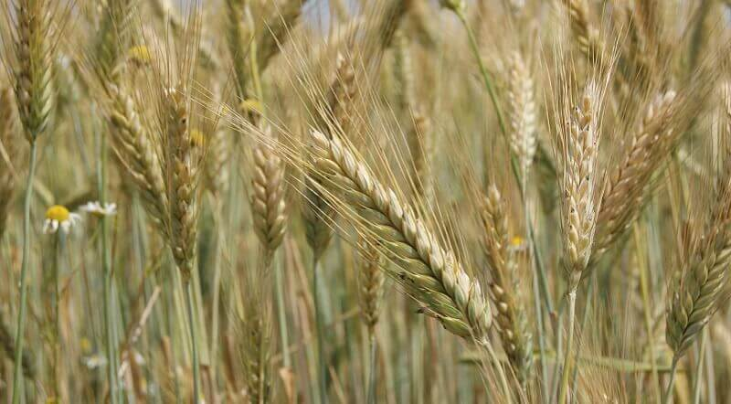
ЖАВДАР
Кузги жавдар муҳим озиқ-овқат экинларидан ҳисобланади. Жавдар унидан турли навли нонлар тайёрланади. Бу нонлар мазали бўлиб, таркибида тўла қимматли оқсил ва В₁, В₂, В₆, РР, Е каби витаминлар бўлади. Жавдар нони тўйимлилиги жиҳатидан буғдойникидан юқори, организмда ҳазм бўлиши бўйича пастроқ бўлади.
Жавдар дони бутун, майдаланган ҳолда, кепаги ва уни ҳайвонлар учун яхши емдир. Ўсимлигидан ўт талқони, силос, сенаж, кўк ўт ва пичан тайёрланади. Жавдар сомони буғланиб, дағал озуқа ва тўшама сифатида фойдаланилади, ундан қоғоз тайёрлаш мумкин, шунингдек, целлюлоза, фурфурол, сирка, лигнин олинади. Кузги жавдар Ўзбекистонда, асосан, кўк ўт учун оралиқ экин сифатида экилади.

Slide 9
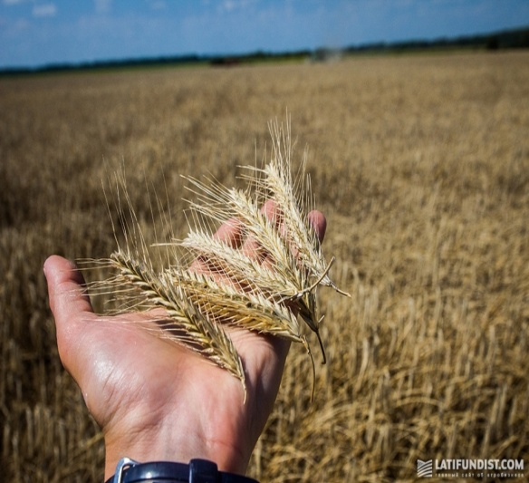
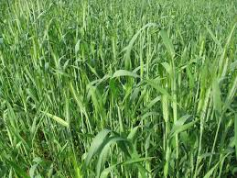

Ботаник ва биологик хусусиятлари.
Жавдар қўнғирбошлар оиласига мансуб бўлиб, «Secale» авлодига киради. Унинг фақат битта тури «Cereale» маданийлашган бўлиб, у кенг тарқалган. Жавдарнинг илдиз системаси попук илдиз бўлиб, асосий массаси 25 см чуқурликда жойлашади, айрим илдизлар эса 1-1,5 м чуқурликкача кириб боради. Поясининг ичи бўш 3-6 та бўғин оралиқларидан иборат. Барг пластинкаси узун, тор бўлади. Гултўплами бошоқ. Жавдар очиқ гуллайди ва четдан чангланади. Меваси-яланғоч, ингичка, чуқур эгатча очиқ дон.
Жавдар уруғлари 1-2°С да уна бошлайди.

Slide 10
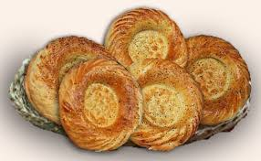
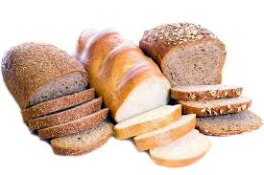
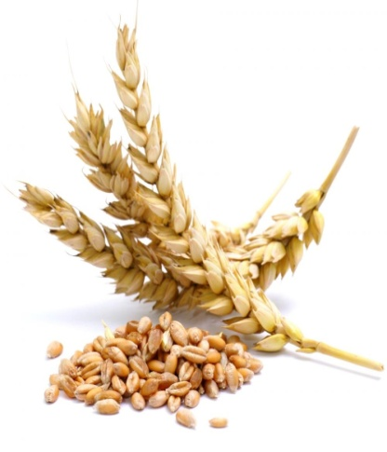
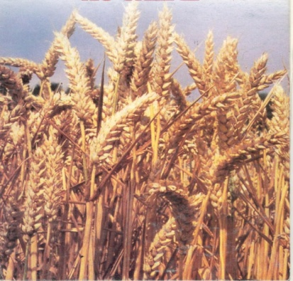
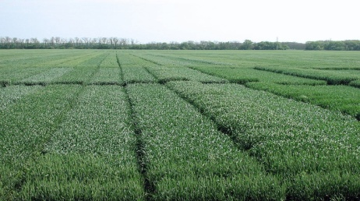
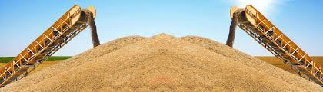
БУҒДОЙ
Буғдой асосий озиқ-овқат экини. Буғдой уни нон пишириш ва қандолатчилик саноатида кенг ишлатилади. Буғдой унидан тайёрланган нон мазалилиги, тўйимлилиги ва инсон организмида ҳазм бўлиши билан алоҳида ўринда туради. Донидан макарон, крупа, крахмал ва бошқа озиқ-овқат маҳсулотлари тайёрланади.
Буғдой унининг кепаги ҳайвонлар учун тўйимли ем бўлиб, унинг таркибида анча миқдорда оқсил ва углеводлар бўлади. Сомон ва тўпони ҳам ҳайвонлар учун дағал озуқадир.
Агротехник нуқтаи назардан буғдой кўпчилик экинлар учун яхши ўтмишдош ҳисобланади.
Буғдой кузги ва баҳори шаклларда бўлади. Ўзбекистонда табиий иқлим шароитига кўра, асосан, кузги буғдой экилади.

Slide 11
СИСТЕМАТИКАСИ
Буғдой қўнгирбошлилар оиласига (Роасеае), Triticum L авлодига мансуб. Бу авлод 1976 йилда РАСХНИЛ академиги Д.Д. Брегидов маълумоти бўйича 27 та маданий ва ёввойи турларига эга. Буғдойнинг хамма турлари шахсий хужайрадаги хромосомалар сонига қараб 4 та генетик гуруҳларга бўлинади.
Буғдой
I.Диплоидли-2п-14
II.Тетраплоидли–2п-28
III.Гексаплоид –2п-42
IV.Октаплоид 2п-56

Slide 12
Буғдой турлари
1-маданий бир донли буғдой; 2-Тимофеев буғдойи; 3-полба буғдой; 4-эрон буғдойи; 5-қаттиқ буғдой; 6-юмшоқ буғдой; а-қилтиқсиз; б-қилтиқли; 7-тургудум буғдой; а-қилтиқсиз; б-қилтиқли; а-шохланадиган бошоқ; б-оддий бошоқ; 8-Польша буғдойи; 9-спельта буғдойи; 10-пакана; а-қилтиқли; б-қилтиқсиз; 11-юмалоқ донли буғдой.

Slide 13
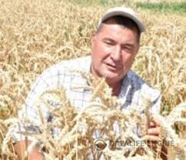

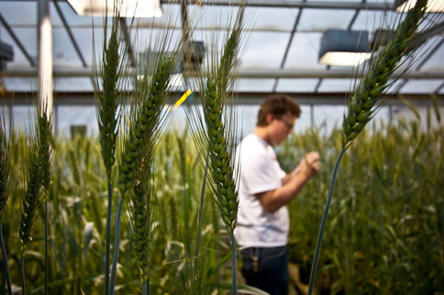
КУЗГИ БУҒДОЙ ЕТИШТИРИШ АГРОТЕХНОЛОГИЯСИ
Ўзбекистон Республикасининг тупроқ ва иқлим шароити ҳар хиллиги сабабли кузги буғдой етиштириш технологияси ҳар бир минтақанинг ўзига хос бўлиши керак. Етиштириш технологияси қуйидагиларга асосланиши яхши натижа беради. Кузги буғдойни энг яхши ўтмишдош экинларидан кейин жойлаштириш, интенсив типдаги буғдой навларини экиш, тупроқни етарли миқдордаги озиқа моддалар билан таъминлаш, амал даврида табақалаштирилган ҳолда озиқлантириш, касаллик ва зараркунандаларга қарши курашни ўз вақтида ўтказиш. Дончиликни ривожлантиришда дон етиштиришнинг илмий асосланган технологияси катта аҳамият касб этади.
Ўтказилган кўп сонли илмий изланишларнинг кўрсатишича мамлакатимиз суғориладиган майдонларида ҳосилдорликни 70-80 центнерга етказиш ва ундан ҳам ортириш имкониятлари мавжуд.

Slide 14
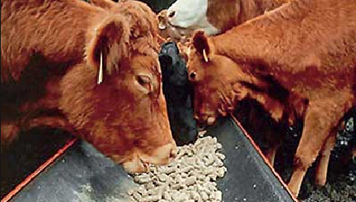
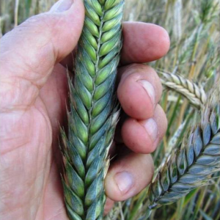
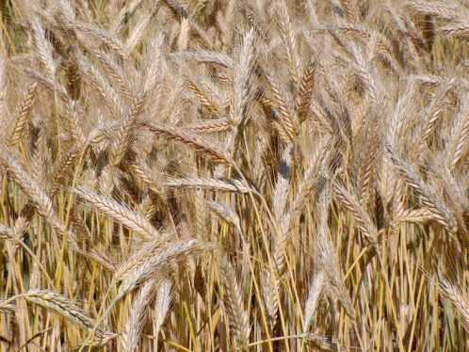
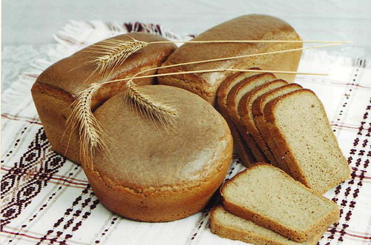
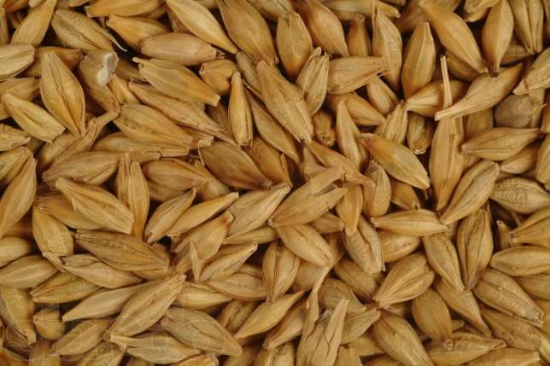
ТРИТИКАЛЕ
Буғдой-жавдар дурагайлари-тритикале қишга чидамли, замбуруғ ва вирус касалликларига бардошлилик, тупроқ унумдорлигига кам талабчанлик каби хусусиятларга эга. Донининг таркибида оқсил буғдойга нисбатан 1-1,5%, жавдарга қараганда 3-4% кўплиги, оқсили таркибида лизин, триптофан каби қимматли аминокислоталар кўплиги унинг озиқ-овқат ва озуқалик қийматини белгилайди. Аммо клейковинанинг сифати буғдой-никидан пастроқ.
Тритикале дони тўйимлилиги жиҳатидан арпа ва жўхори донидан қолишмайди. Ундан тайёрланган аралаш ем қорамолларни бўрдоқига боқишда, соғин сигирлар ва қўйлар учун жуда мосдир.

Slide 15
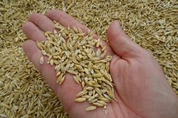
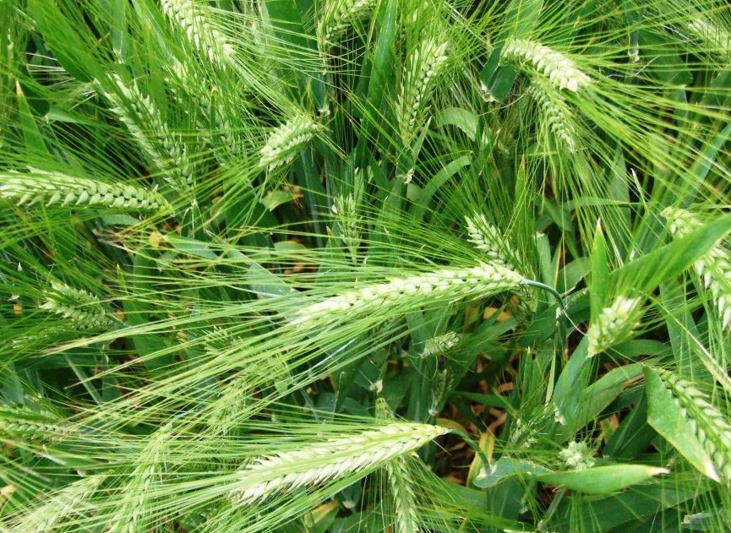
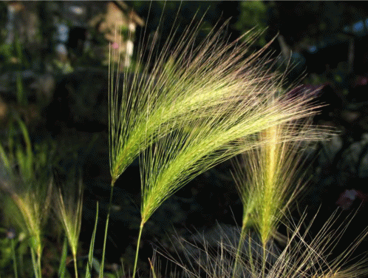
КУЗГИ АРПА
Кузги арпа ембоп дон учун етиштирилади, шуниндек, у пиво саноати учун ҳам хомашё ҳисобланади, чунки таркибида оқсил камроқ бўлади. Кузги арпа, асосан, кўпқаторли бўлади.
Ўзбекистоннинг барча ҳудудларида экилади. Тўғри парвариш қилинганда, суғориладиган ерларда кузги буғдойдан кам ҳосил бермайди.
Кузги арпадан гектар ҳисобига 6-6,5 т дон ҳосили олинганлиги ҳақида маълумотлар бор.

Slide 16
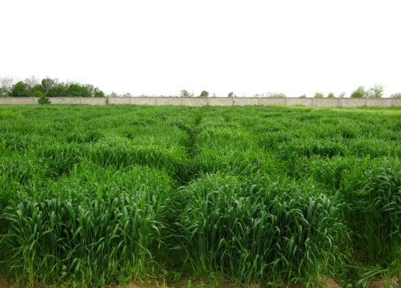
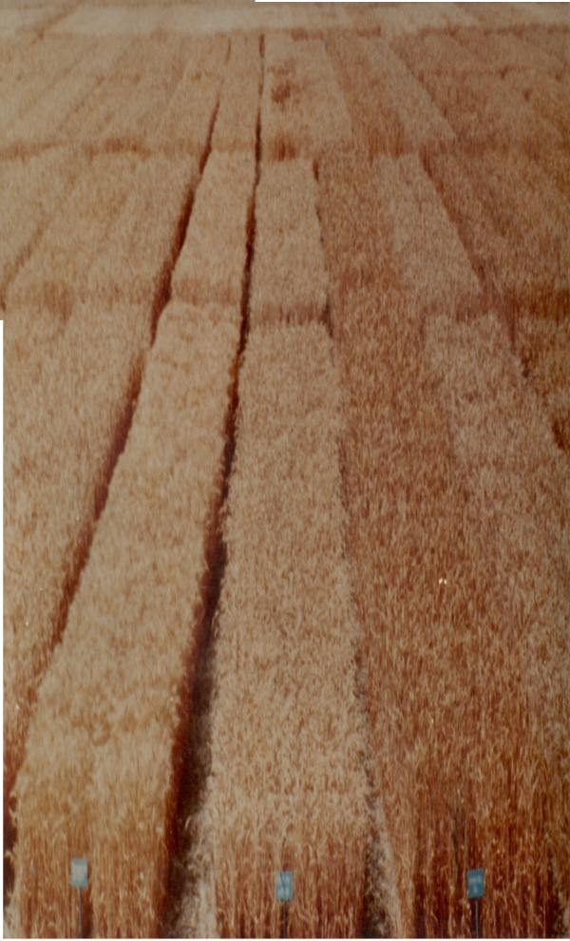
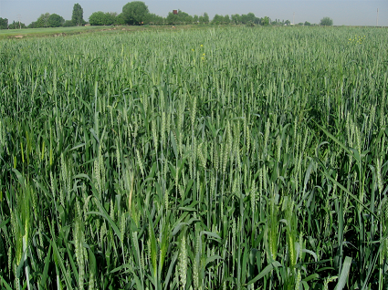
Етиштириш технологияси
Ўтмишдош. Сувли шароитда арпа учун яхши ўтмишдош ер қатор ораси ишланадиган ва дуккакли ўт экинларидан бўшаган ерлардир. Лалмикор деҳқончилик шароитда арпа учун яхши ўтмишдош ер тоза шудгор ва дуккакли - дон, ўт экинларидан бўшаган ерлар ҳисобланади.
Ўғитлаш. Арпа экини ўғитга талабчан бўлиб, тоғли, тоғ олди, дўнглик - текислик лалмикор зоналарда айниқса, сувли ерларда ўғитнинг самарадорлиги юқори бўлиб, ҳосилни оширишда ижобий таъсир кўрсатади. Кузда органик минерал ўғитлар ерга солиниб, ўсув даврида минерал ўғитлар билан озиқлантириш самарадорлиги юқори. Кузда лалмикор ерларга арпа экишдан олдин 8 - 10 тонна гўнг ва 40 кг фосфор ва 60 кг калий (таъсир этувчи модда ҳисобида) солинади, баҳорда эса тоғ олди ҳудудларида 60 кг, дўнглик - текислик ҳудудларда 40 кг ҳисобида азот билан озиқлантирилади.

Slide 17
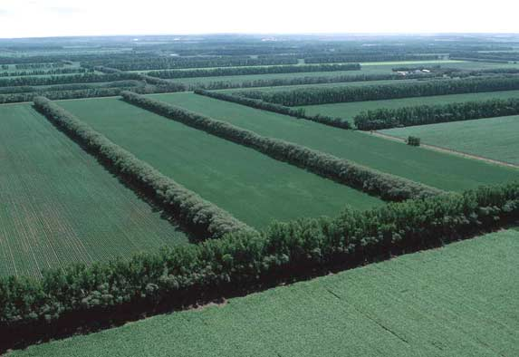
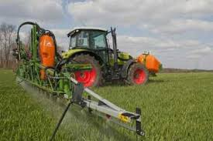
Етиштириш технологияси
Экинни парвариш қилиш.
Нам ерларда арпа экилиши билан эгатлари орқали суғорилиши, бунда суғориш меъёри 1000 м³ бўлиши, кейинги ўсув даврида эса (тупланиш, бошоқланиш ёки най ўраш, бошоқланиш, сут пишиш даврларида) 780 - 850 м³ бўлиши самаралидир.

Slide 18
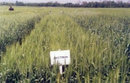
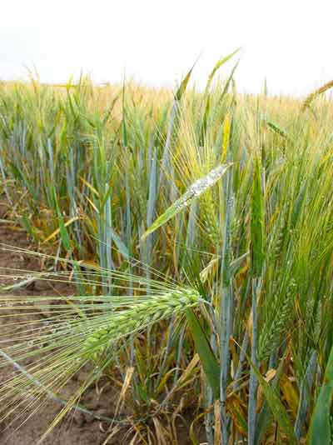
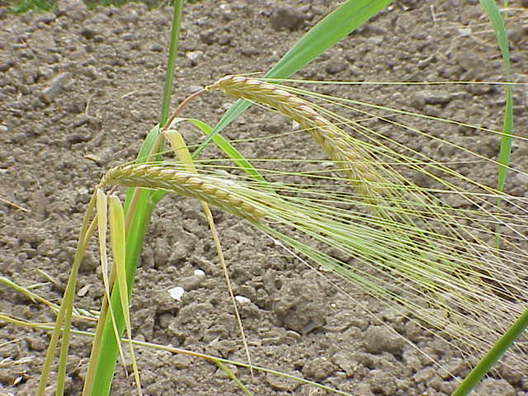
Етиштириш технологияси
Экинни парвариш қилиш.
Арпа ўсув даврида бегона ўтларга қарши тўла тупланиш даврида кўкламда далани диагонали бўйлаб бороналаш лалмикор деҳқончилик шароитида фойдалидир. Агар далани кўп миқдорда бегона ўт қоплаган бўлса, маҳсус гербицидларни қўллаш зарур бўлади.

Slide 19
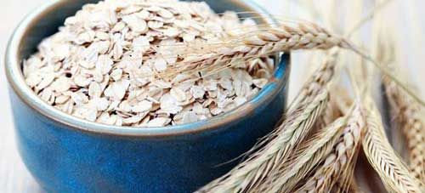




СУЛИ
Сули дони озиқ-овқат ва ем сифатида аҳамиятли. Донидан ун, крупа ва бошқа озиқ-овқатлар тайёрланади, шунингдек, ҳайвонлар (айниқса, отлар) учун энг яхши ем ҳисобланади. Майдаланган донини ёш қорамол ва сигирлар яхши ейди. Донида ўртача 9 фоиз атрофида оқсил бўлади.
Сулининг сомон ва тўпони ҳам ҳайвонлар учун озуқадир. У кўк ўт, пичан учун ҳам дуккаклилар(вика, кўкнўхот, бурчоқ)га аралаштирилиб экилади.

Slide 20



Ботаник ва биологик хусусиятлари.
Сули (Avena L) қўнғирбошлар (қўнғирбошлар)га мансуб бўлиб, 70 тури мавжуд. Бу турларнинг кўпчилиги ёввойи, маданий тури-экма сули (Avena sativa) ҳисобланади.
Экма ёки оддий сули бирйиллик қўнғирбош ўсимлик, попук илдиз системасига эга. Илдизларнинг асосий қисми ёрдамчи илдизлар бўлиб, улар тупланиш бўғинидан чиқади. Гул тўплами рўвак, бошоқчалари 2-3 гулли, гуллари ўз-ўзидан чангланади. Оддий сули пўстли ёки яланғоч донли бўлиши мумкин, пўстли донли сули кўпроқ экилади. Яланғоч донлилар ҳосили кам бўлганлиги учун жуда оз майдонларга экилади.
Оддий сули иссиқликка талабчан эмас. Уруғлари 3-4°С да униб чиқа олади, ёш ўсимликлар 3-4°С совуққа чидайди. Вегетация даври нисбатан қисқа (100-120 кун). Бу хусусияти уни Ўзбекистоннинг тоғлик ва тоғолди минтақаларида ўстириш имкониятини беради.

Slide 21


Сули агротехникаси
Қатор оралари ишланадиган экинлар, донли дуккакли, картошка, ўғитланган кузги экинлар сули учун яхши ўтмишдошлар, ҳисобланади. Уни лавлагидан кейин экиш тавсия этилмайди. Сулини бир майдонга икки йил такрор экилганда ҳосили кескин камайиб кетади.
Сули баҳорда энг эрта экиладиган экинлардан ҳисобланади. Экиш муддатининг кечикиши ҳосил камайишига сабабчи бўлади.
Уруғ экиш меъёри ўртача 4-5 млн. дона унувчан уруғ ҳисобланади. Аммо бу меъёр сув билан таъминланганлик ва бошқа шароитларга кўра ўзгариши мумкин.
Сули униб чиққандан кейин тез ўсади, остида бегона ўтлар яхши ривожланмайди ва экин улардан кам зарарланади. Аммо сули экилган майдонни бегона ўтлар босиб кетса, уларга қарши гербицидлардан фойдаланилади.
Экин майдонлари турли зараркунанда ва касалликлар билан зарарланиши мумкин, бунда рухсат этилган кимёвий препаратлар қўлланилади.
Сулини йиғиштириш муддати доннинг пишиш ҳолатига кўра белгиланади. Тўкилиш натижасида доннинг нобудгарчилигини камайтириш учун рўвакнинг учки қисмидаги донлар тўла пишганда, рўвакдаги ҳамма донлар пишишини кутмасдан ўриб йиғиштириб олишни бошлаш маъқулдир. Сулини турли русумлардаги комбайнларда ўриб-янчиб олиш мумкин.

Slide 22


ОҚЖЎХОРИ
Оқжўхори турли мақсадлар учун экилади. Африка ва Осиёнинг кўпчилик мамлакатларида, шунингдек, Ўзбекистон давлатларида унинг дони (ёрма ва ун ҳолатида) аҳоли учун озиқ-овқат, крахмал-патока ва пиво пишириш саноати учун хом ашё ҳисобланади.
Оқжўхори яхши озуқабоп экин ҳисобланади, унинг 100 кг донида 119 озуқа бирлиги, кўк массасида- 23,5; силосида-22; пичанида - 49,2 озуқа бирлиги бор. Донида 25 фоизгача протеин, поясида (ширин навларда) 10-15 фоиз шакар моддаси бўлади. Пичани тўйимли бўлиб, унда ўртача 7,17 фоиз протеин бўлади.

Slide 23



Жўхорини ботаник ва биологик хусусиятлари.
Жўхори авлоди (Sorghum Moench) нинг 50 га яқин турлари бўлиб, шундан 4 таси маданий ҳисобланади. Оддий жўхори -S. vulgare Pers.; жўхори- S. cernum Host.; гаолян-S. chinense Jakuchev; судан ўти-S. sudanense Pers.

Slide 24



Агротехникаси
Жўхори учун яхши ўтмишдошлар бирйиллик дуккакли ўсимликлар, кузги дон ва қатор оралари ишланадиган экинлар ҳисобланади. Аммо уни бир майдонга бир неча йил экиш ҳам мумкин, бунда ҳосили кескин камайиб кетмайди. Бу экин бошқа экинлар учун яхши ўтмишдош ҳисобланмайди, чунки у тупроқдан кўп миқдорда озуқа моддаларни олиб чиқиб кетади, лекин дуккакли ўтлар билан қўшиб экилганда ва ўғитлар қўлланилганда ёмон ўтмишдош ҳисобланмайди

Slide 25
ЭЪТИБОРИНГИЗ
УЧУН
РАХМАТ !

